Slide 1
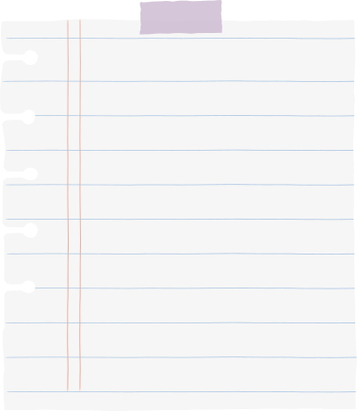









WORD

Slide 2

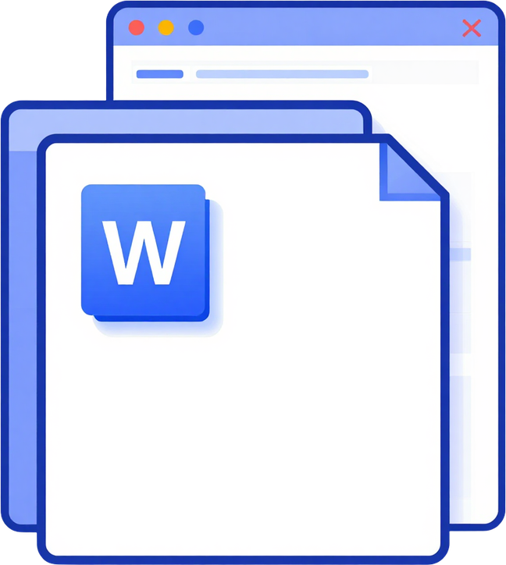
¿Qué es Word?
Word es un procesador de textos desarrollado por Microsoft. Permite crear, editar y dar formato a documentos escritos de manera sencilla. Es una herramienta esencial para redactar cartas, trabajos e informes con una interfaz fácil de usar.

Slide 3







¿Para qué sirve Word?
Redactar cartas y correos formales
Crear currículums profesionales
1.
2.
Elaborar informes y trabajos escolares
Editar y revisar textos fácilmente
3.
4.
Diseñar folletos e información
Usar herramientas de corrección
5.
6.

Slide 4



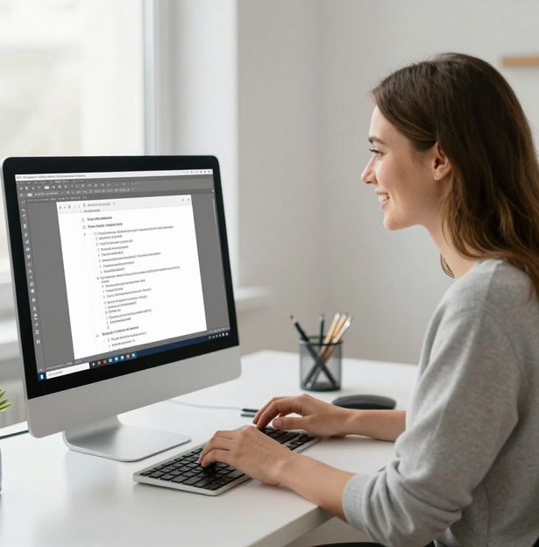




¿Qué puedes hacer con Word?
Imágenes y tablas
Estilos y formatos
Guardar y compartir
Inserta imágenes, tablas y gráficos en tus documentos fácilmente.
Aplica estilos, fuentes y formatos para mejorar tus textos.
Guarda y comparte tus documentos desde cualquier dispositivo.

Slide 5


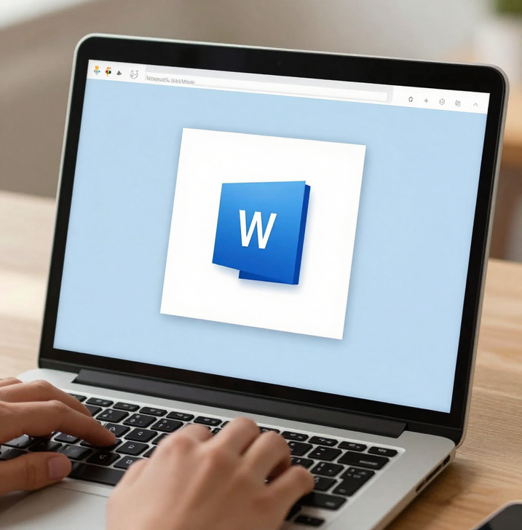

¿Cómo abrir Microsoft Word?
  Busca el ícono de Word en el menú de inicio o en el escritorio.
  Haz doble clic sobre el ícono para abrir el programa.
  También puedes usar el buscador del sistema y escribir "Word".
  ¡Listo! El programa se abrirá en segundos.

Slide 6


¡Comienza
hoy!

